Slide 1
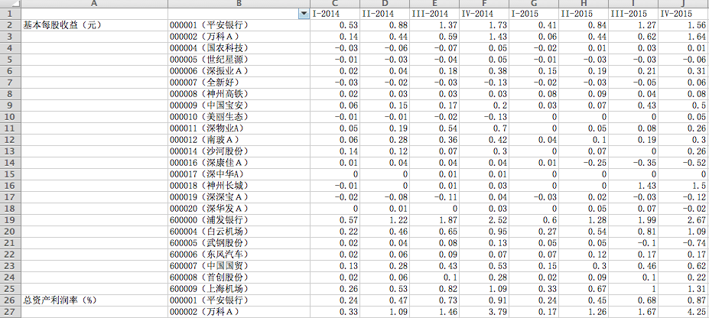
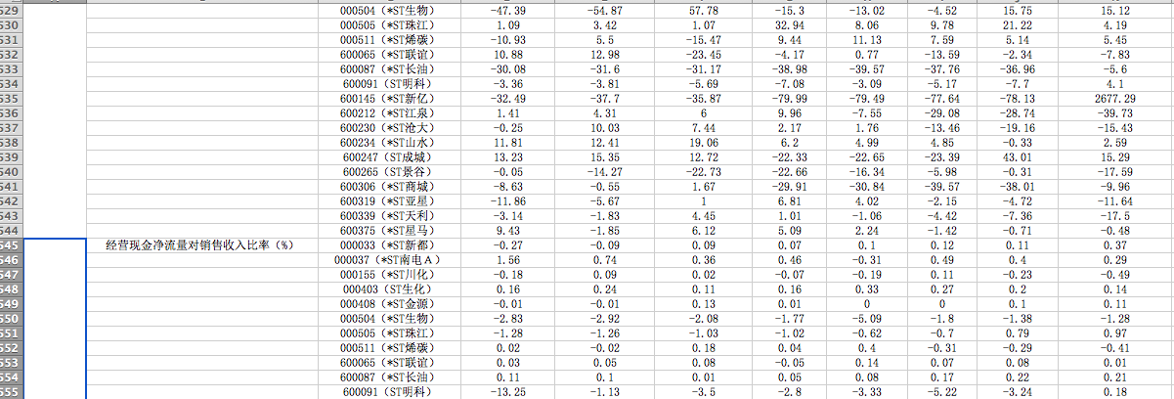
基于SVM的上市公司财务预警研究
数据收集
样本数据从自沪深证券交易所A股主板和EPS数据平台获取。
ST公司
Norm公司

Slide 2
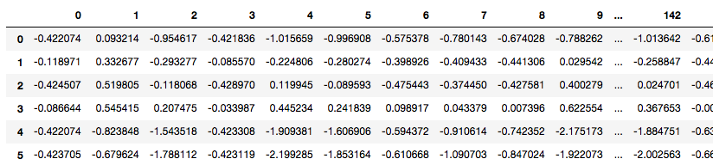
基于SVM的上市公司财务预警研究
G20178657 付梦锦
数据处理
主要工具：Python下的pandas模块
1.去除空值；
2.舍去数据普遍缺失严重的财务指标；
3.排序，去除其中小于5%分位数和大于95%分位数的数据，随机打乱；
4.使用3σ原则剔除异常值
5.数据的标准化

Slide 3
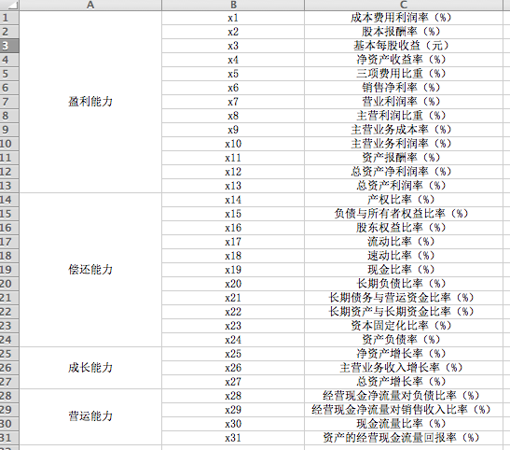
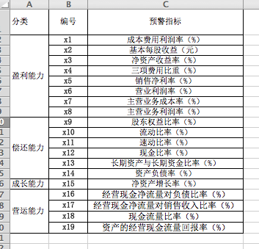
基于SVM的上市公司财务预警研究
G20178657 付梦锦
特征集初选和优化
主要工具：Python下的pandas模块
31FS
19FS
独立样本t检验

Slide 4
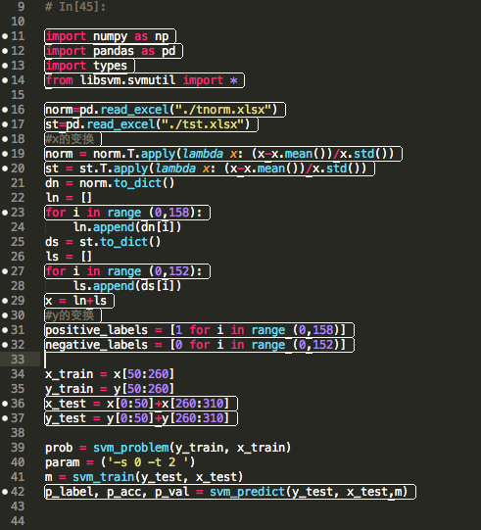
基于SVM的上市公司财务预警研究
G20178657 付梦锦
SVM模型
主要工具：libsvm，jupyter notebook
1.模型的建立：prob（训练数据集），param（超参数）值；
2.模型的训练：svm_trian()函数；
3.模型的测试：svm_predict()函数。
样本数据的70%作为训练集，30%作为测试集。

Slide 5

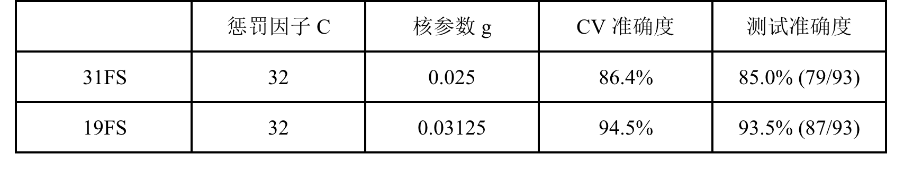
基于SVM的上市公司财务预警研究
G20178657 付梦锦
模型优化
主要工具：libsvm，jupyter notebook
对数据集采用5折交叉验证的方法
使用“网格搜索”的方法来寻找最优的C和g。
最优的参数
（C，g）= {32，0.03215}
交叉验证的准确度达到94.5%
测试的准确度达到93.5%
默认参数
结果
优化后的
参数结果

